Slide 1
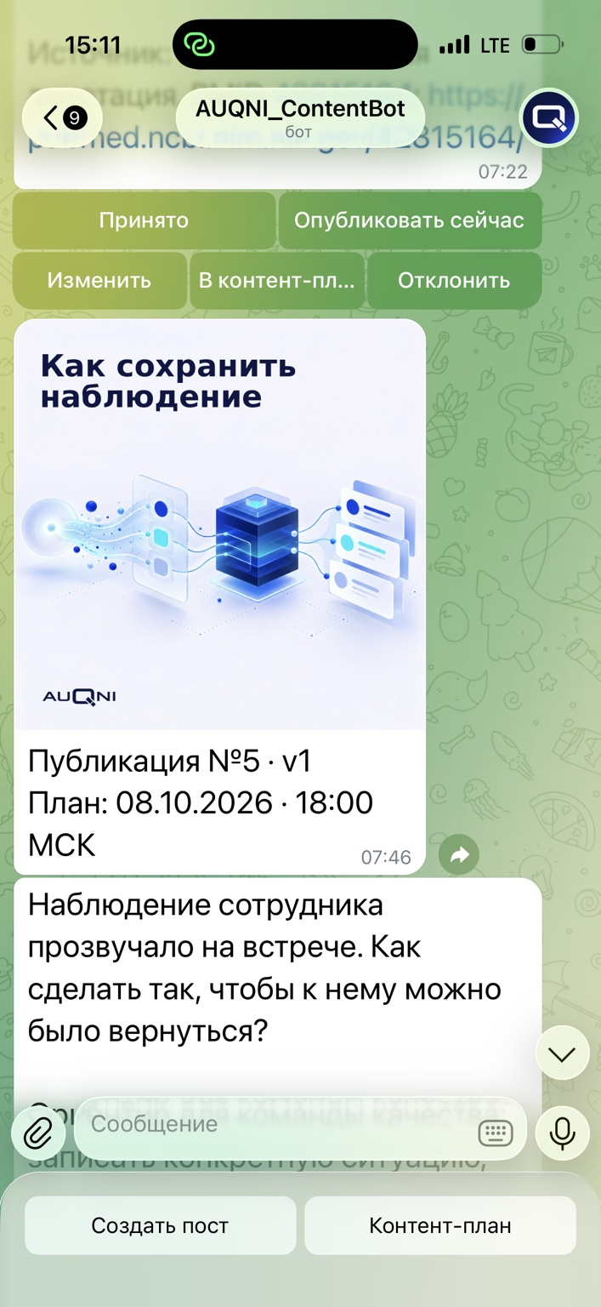
Итоговый проект
Контент-завод AUQNI
24/7 AI-конвейер подготовки и публикации профессионального контента
Тема → план → текст и изображение → версия → «Принято» → Telegram
Анатолий Музеник
Работает на HSHP
24/7
Founder / Product Owner AUQNI

Slide 2

AUQNI: SaaS-платформа для управления качеством
Первый фокус: медицина
Контент-завод — часть экосистемы AUQNI и инструмент системной профессиональной коммуникации вокруг продукта.
1
2
3
События
Внутренние аудиты
Улучшения
Наблюдения, риски, идеи и нежелательные события → классификация → карточка в реестре.
Аудиты по собственным чек-листам и НИК Росздравнадзора; результаты, доказательства и история проверки.
События и аудиты превращаются в данные для решений, корректирующих действий и проверки результативности.
События → данные → решения → улучшения
AUQNI помогает накапливать доказательства работы СМК и превращать повседневные события и аудиты в управляемые изменения.

Slide 3
Задача: сделать экспертный контент системным
Не просто сгенерировать пост, а управлять всем циклом — от идеи до подтверждённой публикации.
Контент требует времени
Ручной процесс фрагментирован
Полная автономия нежелательна
Нужно находить темы, проверять источники, готовить текст и визуал, вести календарь и не терять версии.
Идеи, черновики, даты и правки быстро расходятся по разным чатам и файлам.
Для профессионального контента нужен контроль фактов и явное решение человека перед публикацией.
Решение
Серверный контент-конвейер, который работает постоянно, но публичную отправку конкретной версии выполняет только после статуса «Принято».

Slide 4
Как работает Контент-завод
Пользователь управляет процессом через Telegram-Пульт; специализированные агенты выполняют отдельные роли.
1
2
3
4
5
6
Тема / идея
План + источники
AI-агенты
Версия
Принято
Публикация
Текст, голос, файл
или идея из банка
Контент-план, НИК,
PubMed, ВОЗ
Orchestrator → Writer
→ Image Agent
Текст + визуал +
№ публикации
Проверка и решение
владельца
Telegram сейчас
или по расписанию
Human-in-the-loop: изменение версии или даты снимает прежнее «Принято».
В канал уходит только текущая согласованная версия.

Slide 5
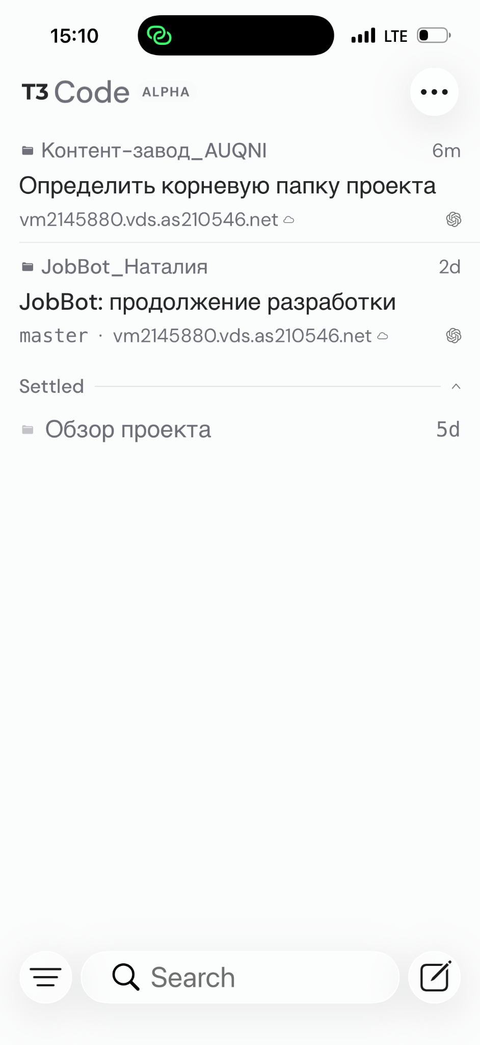
Единая серверная среда: iPhone и ноутбук работают
с одним проектом
Контент-завод размещён на HSHP и работает независимо от включённого ноутбука.
HSHP
Ubuntu 24.04
VS Code
Remote SSH
Telegram-Пульт · SQLite
Codex CLI · агенты · Publisher
HSHP ← VS Code Remote SSH ← ноутбук
iPhone → T3 Code → HSHP
Одна серверная версия проекта

Slide 6
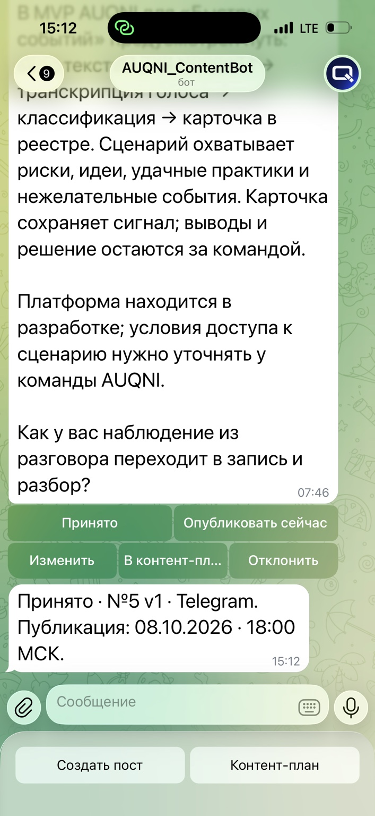
Живая демонстрация: версия проходит через Пульт до «Принято»
Скриншоты из рабочей системы, используемой для реального канала AUQNI.
Принято
Подготовлено

Slide 7
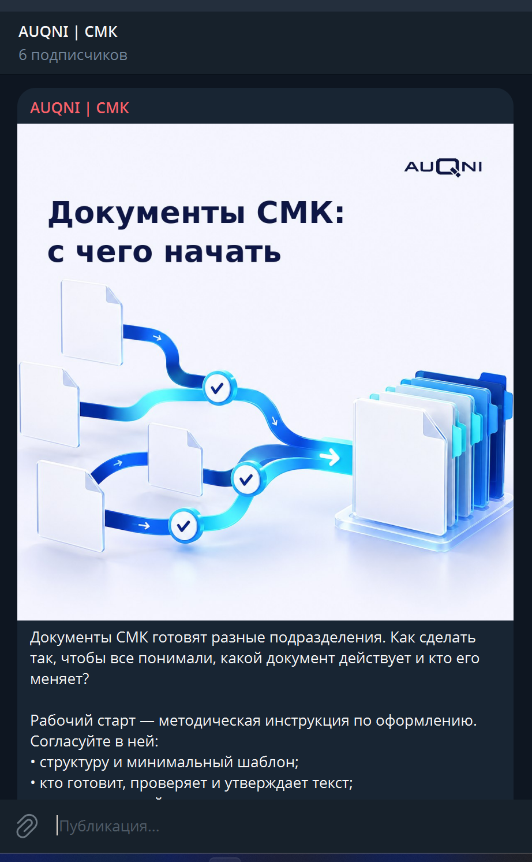
Благодарю за внимание
Контент-завод AUQNI · итоговый проект курса Зерокодер
auqni.ru
github.com/anatolymuzenik-ops/auqni-content-factory
Проект работает 24/7 на HSHP. Реальная публикация через Пульт выполнена.

